Slide 1
"بسمه تعالی" پاسخ تمرین دوازدهم درس معماری کامپیوتر

Slide 2
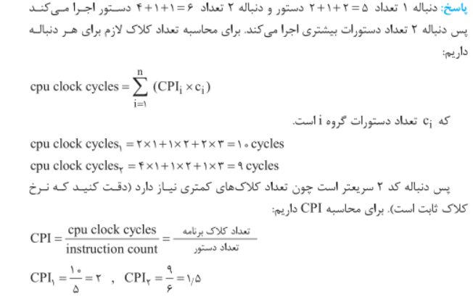
سوال 1 :

Slide 3

سوال 2:

Slide 4
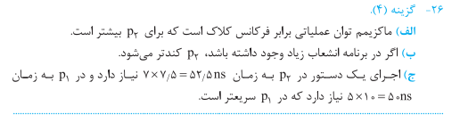
سوال 3:

Slide 5
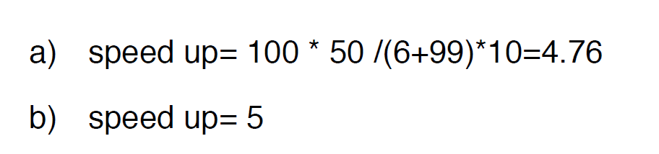
سوال 4:

